Slide 1
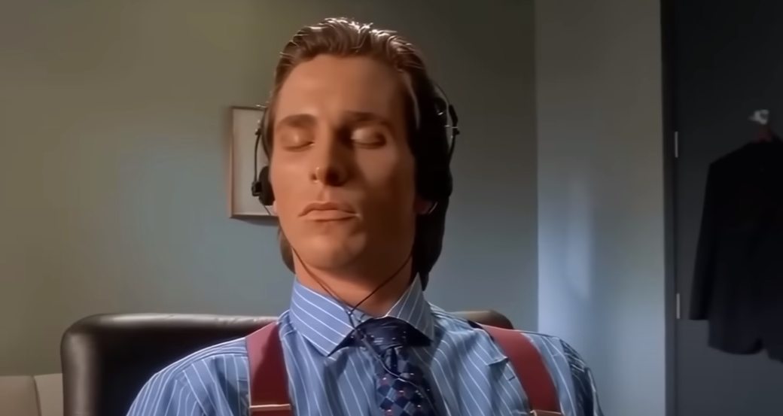

Сигма презентация

Slide 2
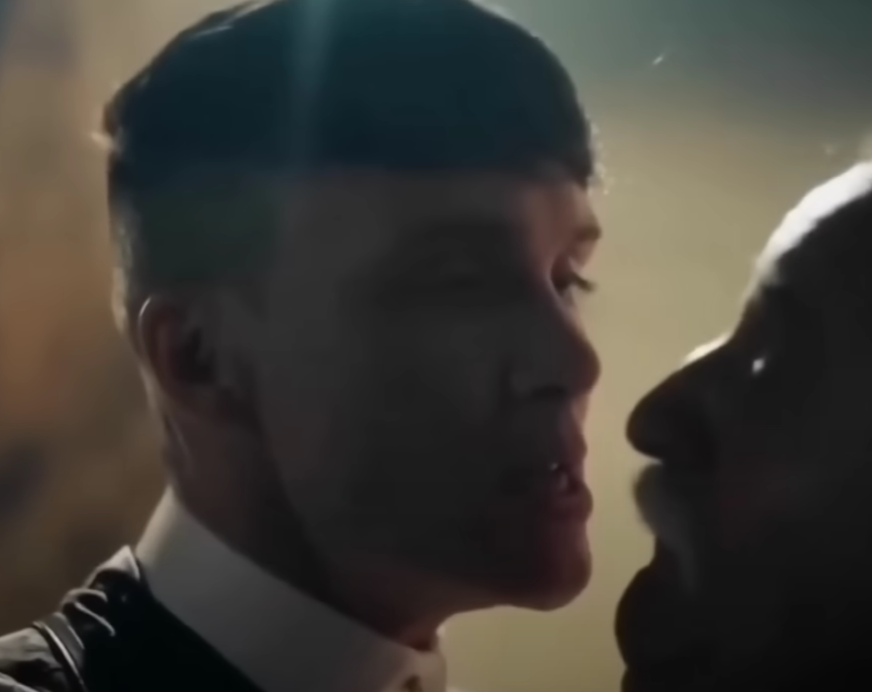
Сигма фраза №1
Упал – вставай
Встал – упай
Упай – чокопай
Не суди – не гуди
Не будай – вада дабуди дабудай

Slide 3
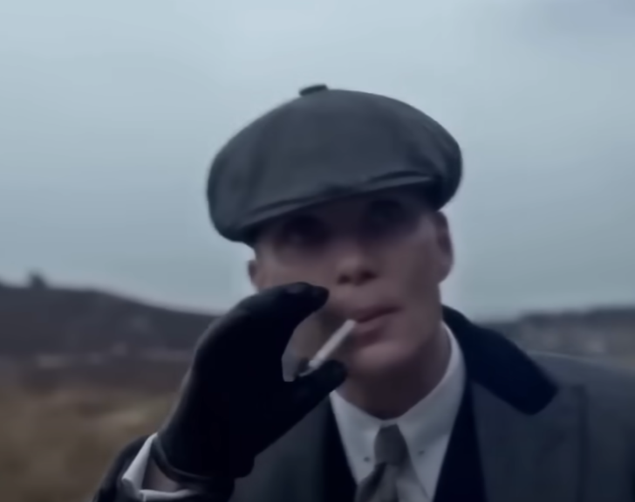
Сигма фраза №2
Если тебе плюют в спину – то ты идешь впереди.
Если тебе плюют в лицо – то ты идешь задом наперёд

Slide 4
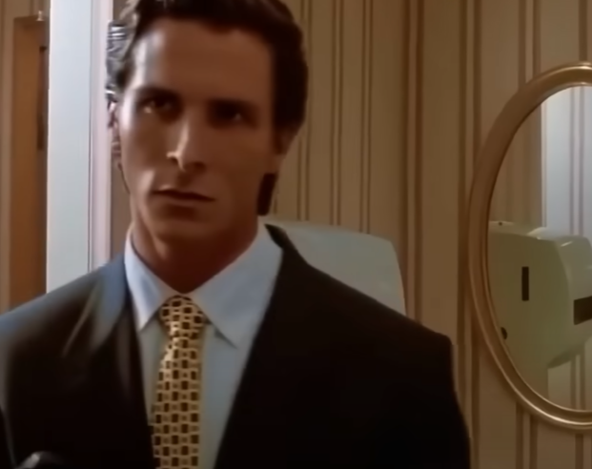
Сигма фраза №3
Работа не ВОЛК, работа - это Work, а walk – это ходить?

Slide 5
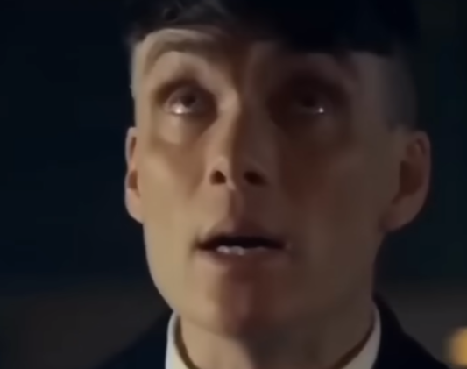
Сигма фраза №4
Запомните а то забудите – работа в коллективе научила меня многому если твой коллега душнила - то ему пора в душ

Slide 6
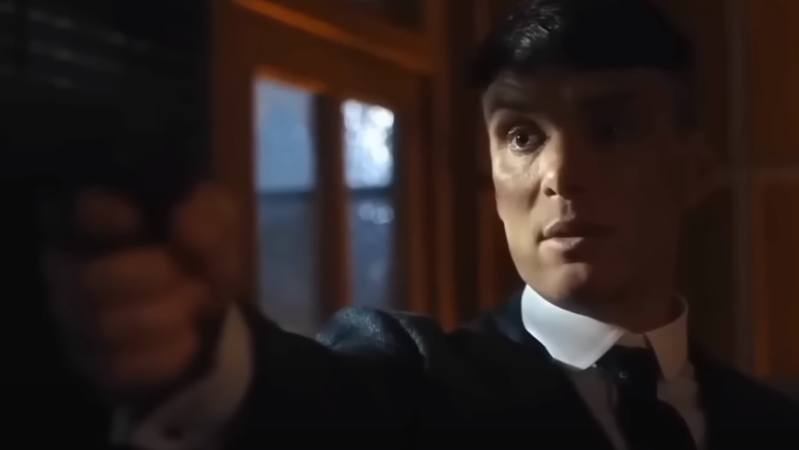
ХАХАХАХА ПКС-420

Slide 7
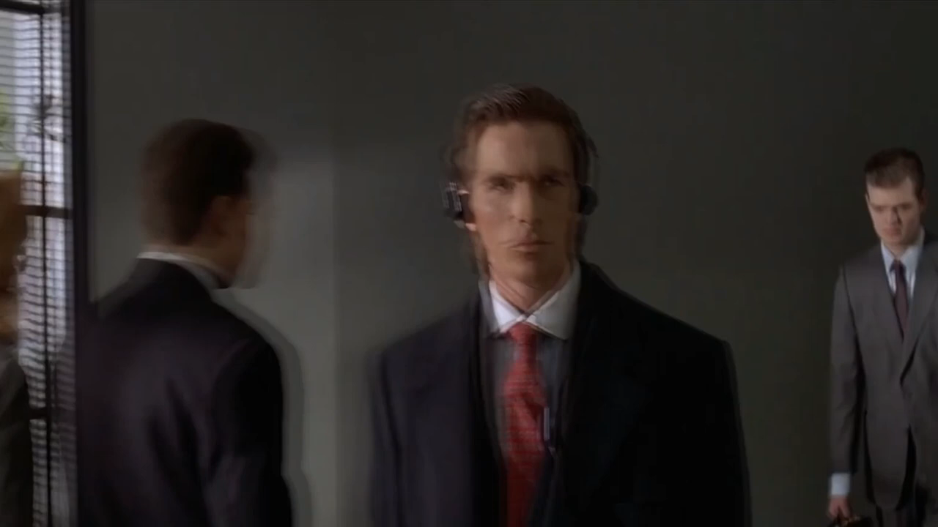
Хочешь также?
Переходи по ссылке в описании и ставь лайк
И я подумаю над тем чтобы сделать курс по созданию презентаций для бизнеса и pet-проектов

